Slide 1
第二三章 仿真建模1

Slide 2
本章内容
永磁伺服系统三环PID控制器设计
寻找一种不同于授课内容的三环PID设计方法，并在SPMSM上实现电流环、速度环、位置环三环参数设计；
仿真并撰写报告，报告中要列出参考文献、参数设计过程以及仿真波形
伺服系统单轴传动柔性驱动建模
采用永磁同步电机速度、电流双环控制；
电机和负载之间有柔性连接；
设置不同的扭转弹性模量，观测机械谐振现象。

Slide 3
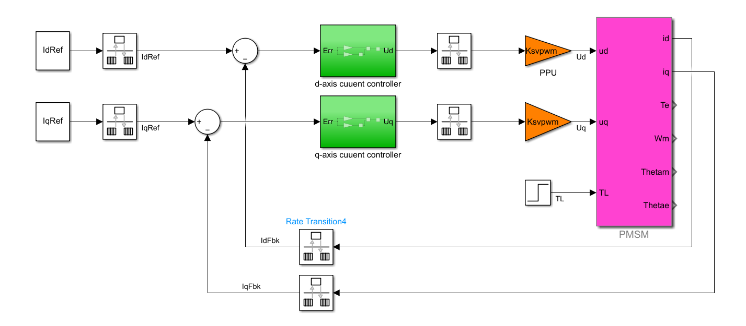
1、永磁伺服系统三环PID控制器设计
电流环

Slide 4
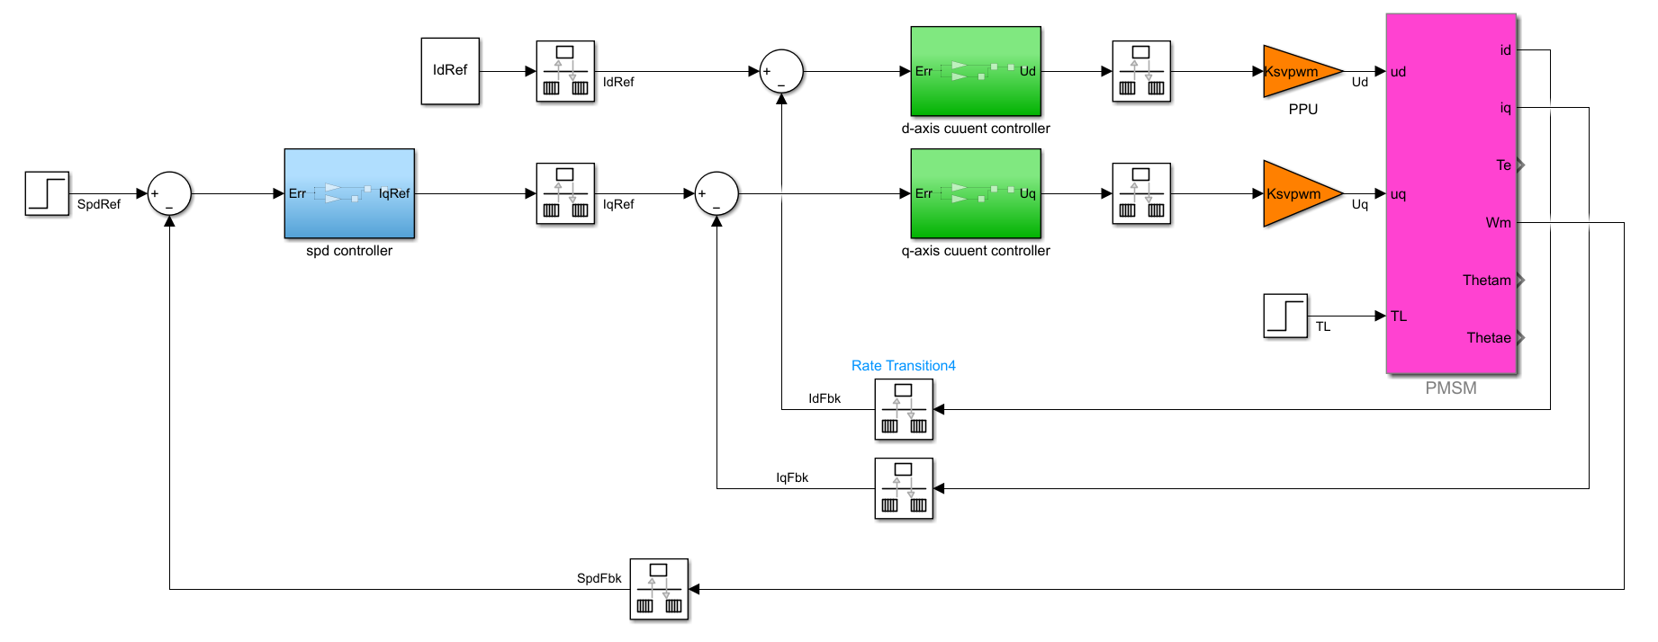
速度环

Slide 5
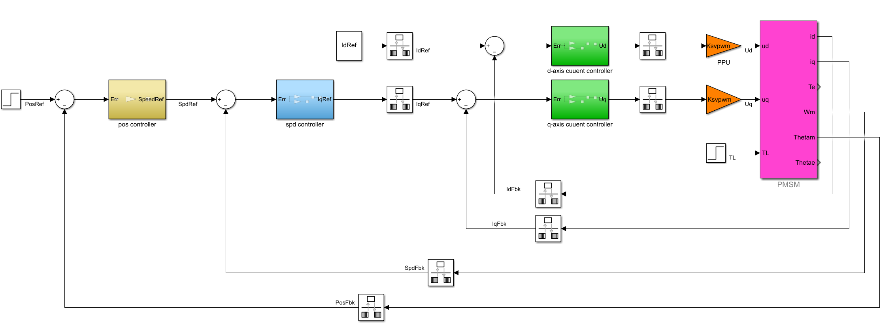
位置环

Slide 6
电流环PI
速度环PI
位置环

Slide 7
实际应用
饱和限幅
抗积分饱和算法
前馈补偿

Slide 8
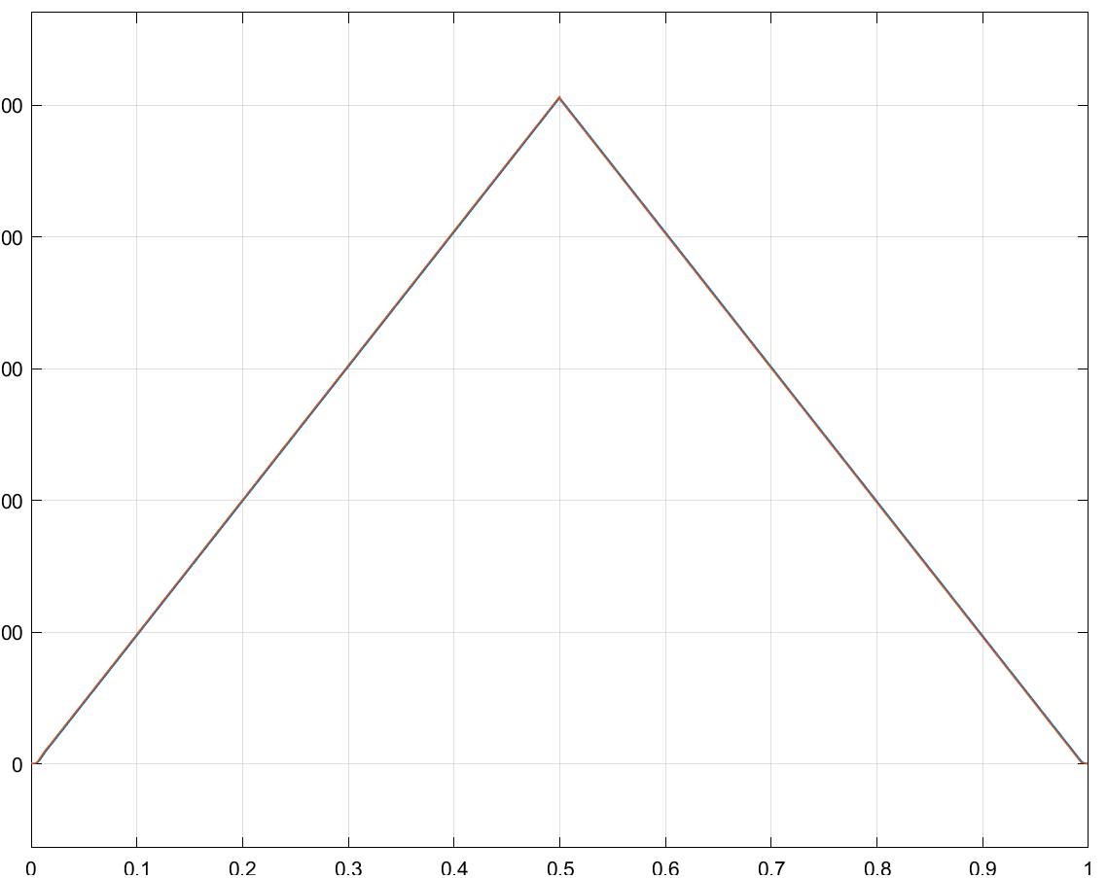
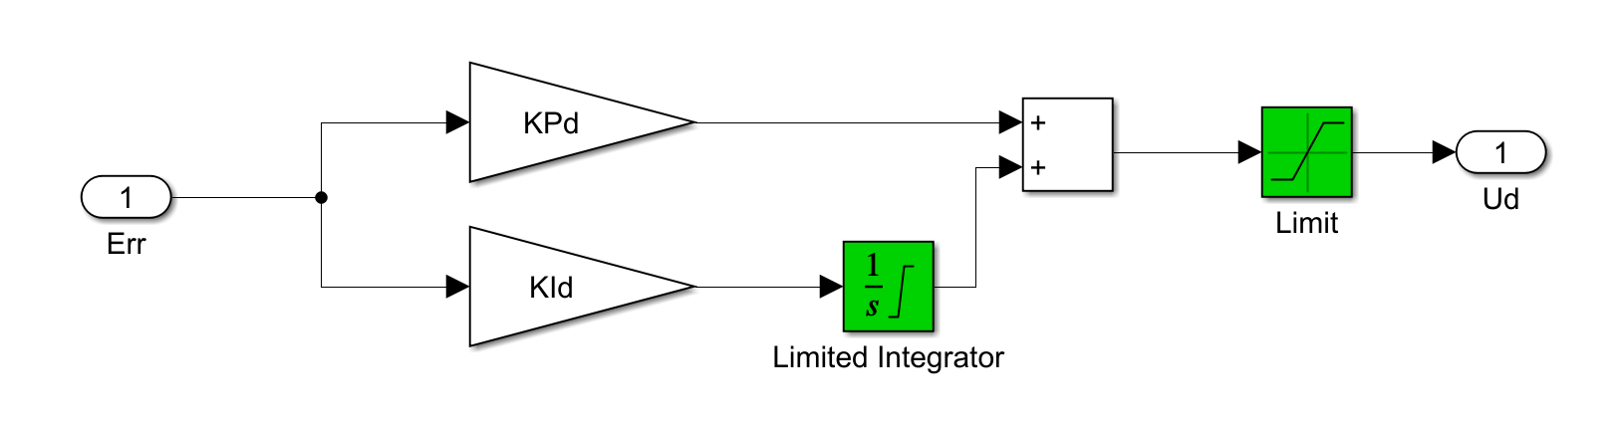
抗积分饱和算法1

Slide 9
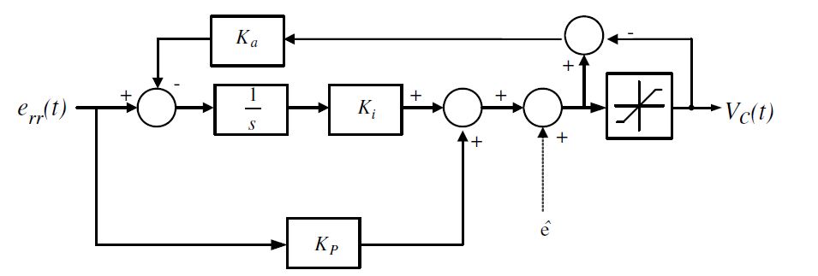
抗积分饱和算法2

Slide 10
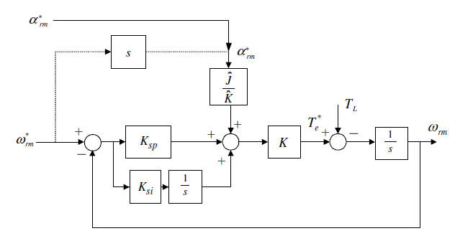
前馈补偿
增强动态性能

Slide 11
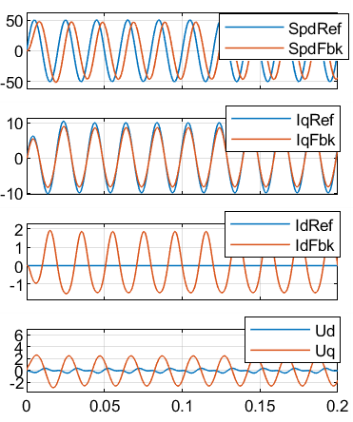
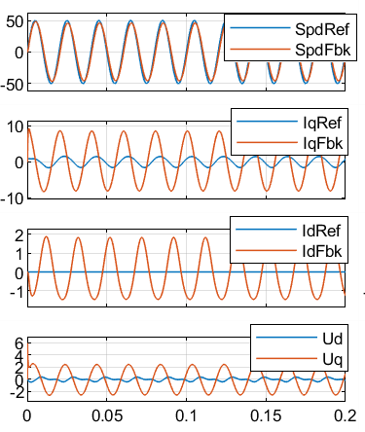
前馈补偿仿真对比

Slide 12
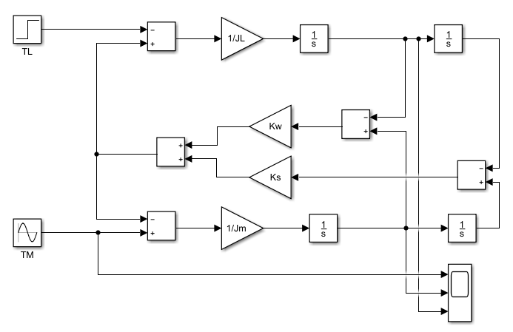
2、伺服系统单轴传动柔性驱动建模

Slide 13
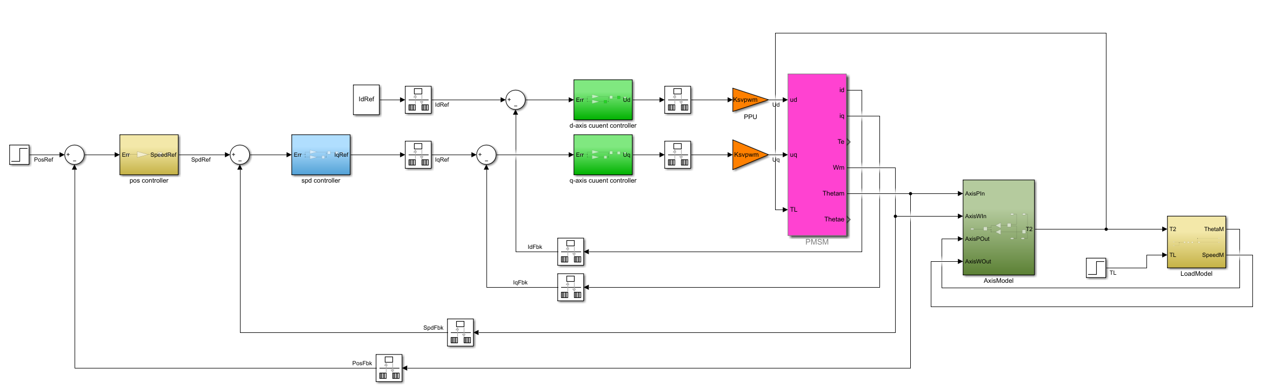
仿真建模

Slide 14
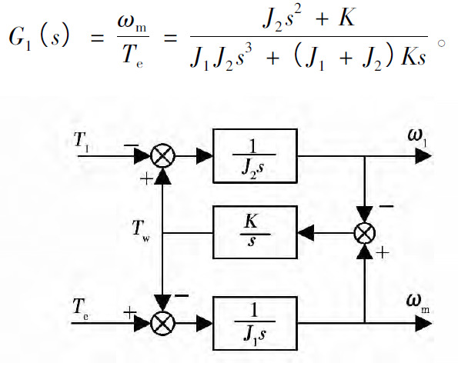
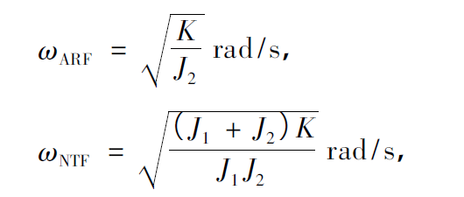

Slide 15
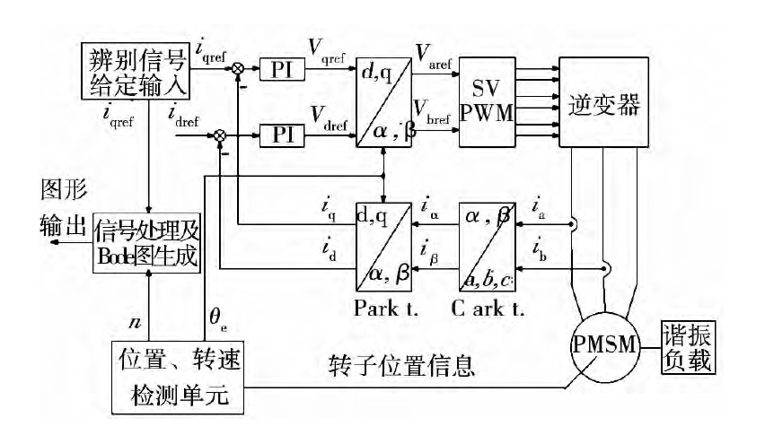

谐振频率辨识

Slide 16
